Slide 1
ПРОФЕСИОНАЛНА ГИМНАЗИЯ
ПО ИКОНОМИКА, ТЪРГОВИЯ И УСЛУГИ - ЛОВЕЧ
Панорама 2023
на специалности в ПГИТУ - Ловеч
Адрес: гр. Ловеч, ул. „Стара планина“ № 31
Ел. поща: info-1100331@edu.mon.bg
https://pgitu-lovech.com

Slide 2
Усвояване на умения за работа с различни документи, офис техника и в електронна среда.
Практическата реализация на стопански решения и опит в събиране и обработване на информация.
Икономисти/Икономическа информатика
Формират се компетенции за рационалното използване на материалните, човешките и финансови ресурси на фирмата за постигане на поставените цели.
Формиране на знания и умения в областта на приложението на информационните технологии в бизнеса.
Формиране на предприемачески умения.

Slide 3
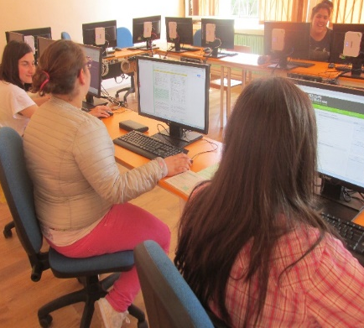
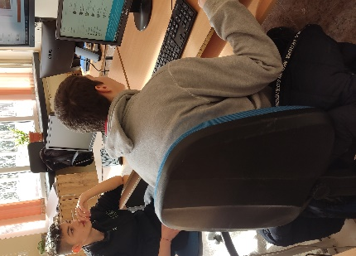
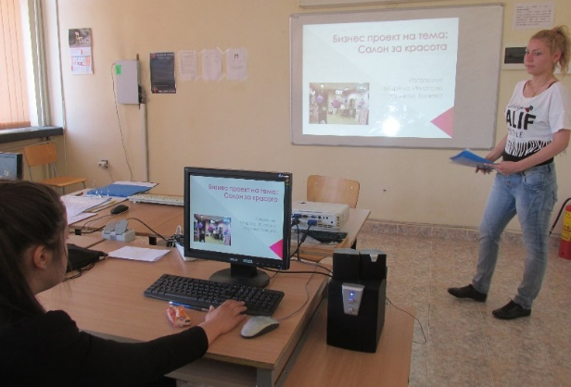
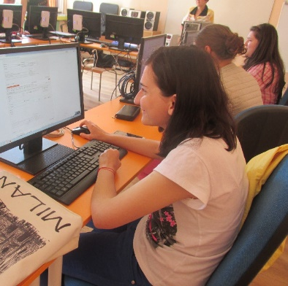
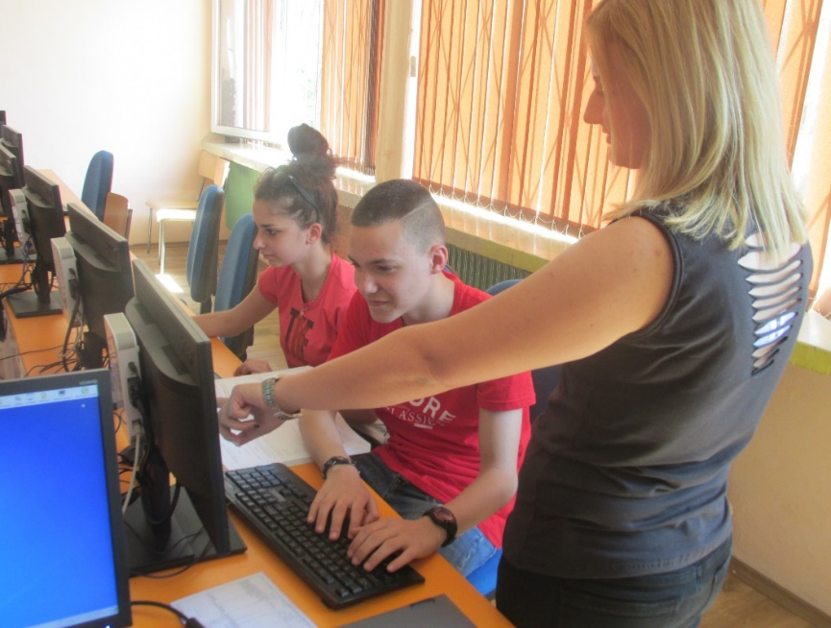
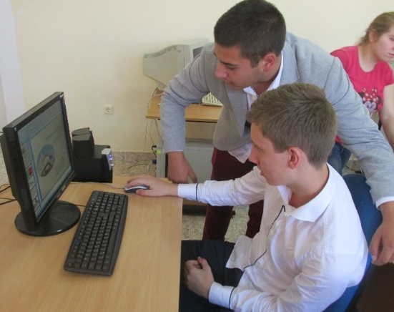
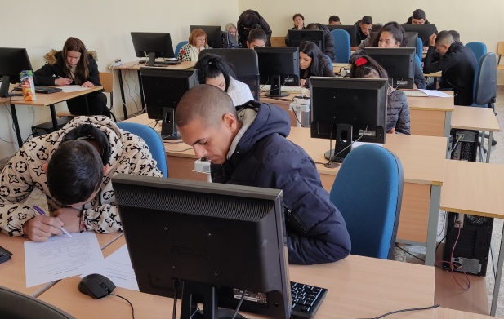
В ЧАСОВЕТЕ ПО УЧЕБНА ПРАКТИКА …

Slide 4
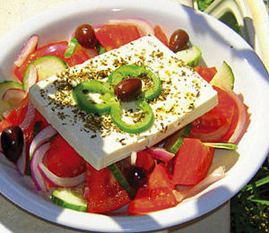
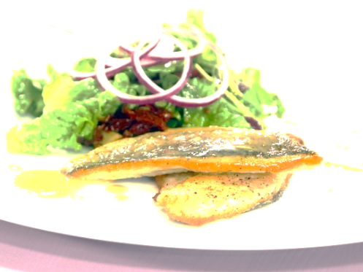
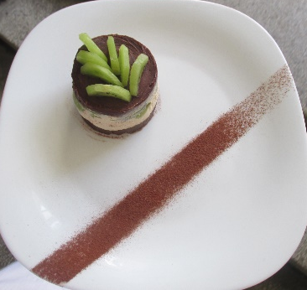
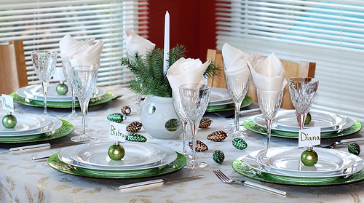
Организира дейностите в заведенията за хранене и развлечения (ресторанти, кафенета и др.).
Формират се умения за планиране на асортимента от ястия и напитки.
Проф. „Ресторантьор“
Изучава технологичните процеси при обработката на хранителните продукти.
Изучава се организацията и управлението на производствения процес.

Slide 5
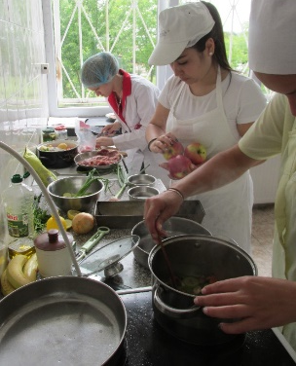
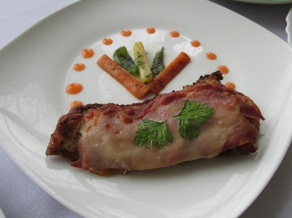
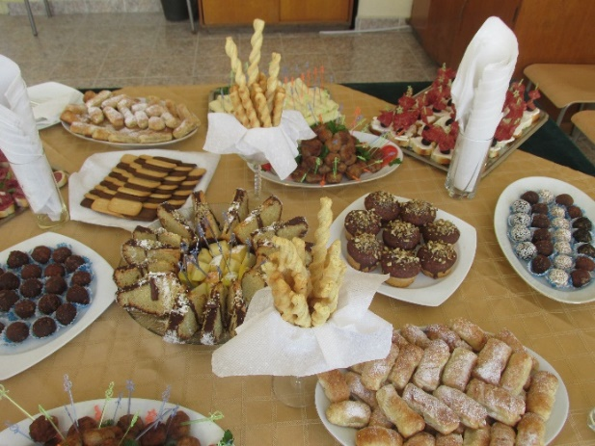
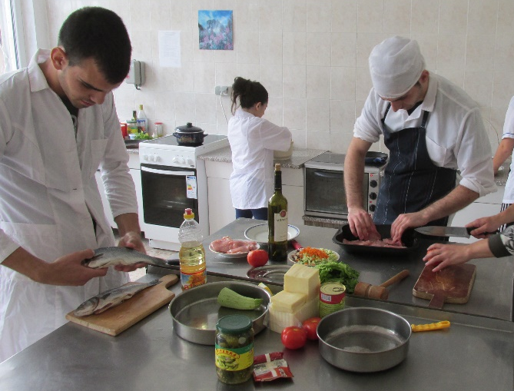
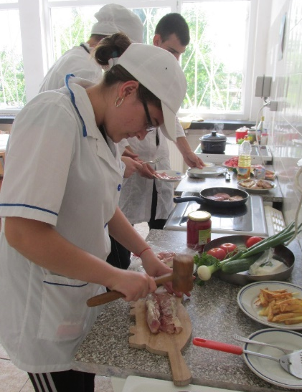
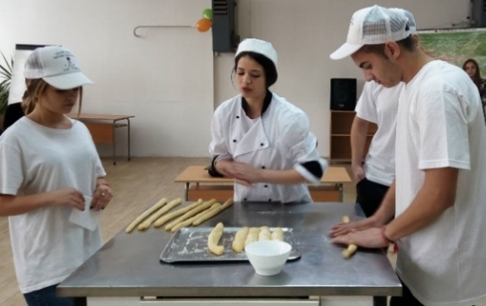
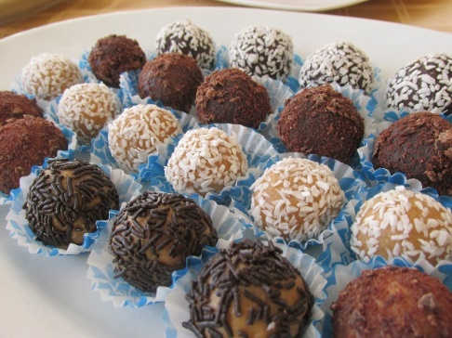
В ЧАСОВЕТЕ ПО УЧЕБНА ПРАКТИКА …

Slide 6
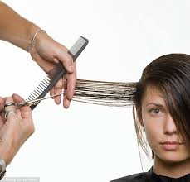
Използване на съвременни тенденции във фризьорските и козметични услуги.
Формиране на професионални знания, умения.
Проф. „Фризьор“
Практическо обучение в реална работна среда.
Прилагане на нови технологии при подстригване, къдрене, боядисване и изсветляване на косата.

Slide 7
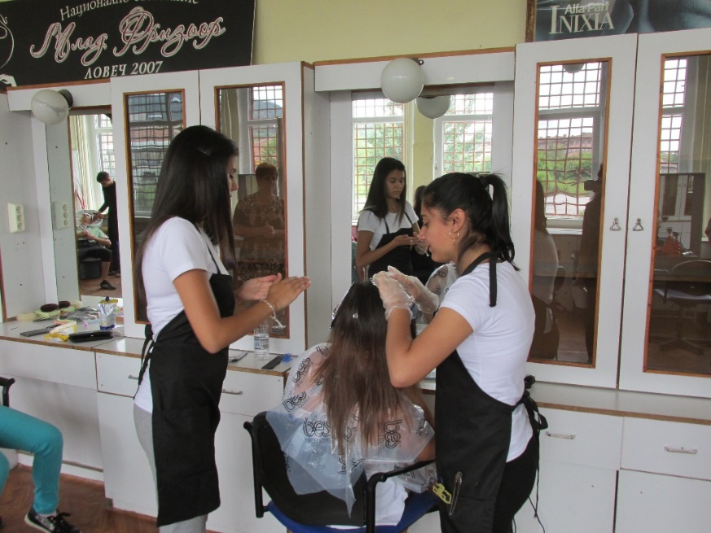
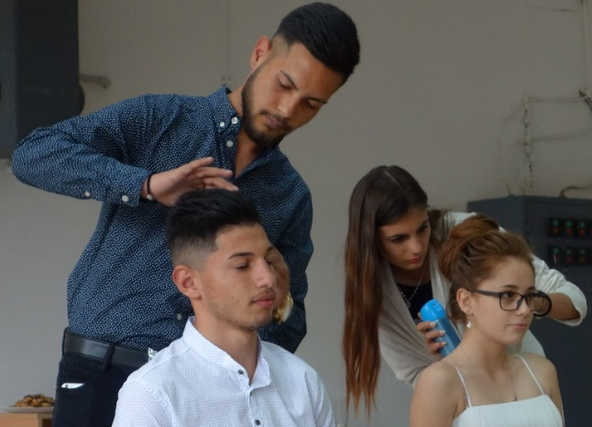
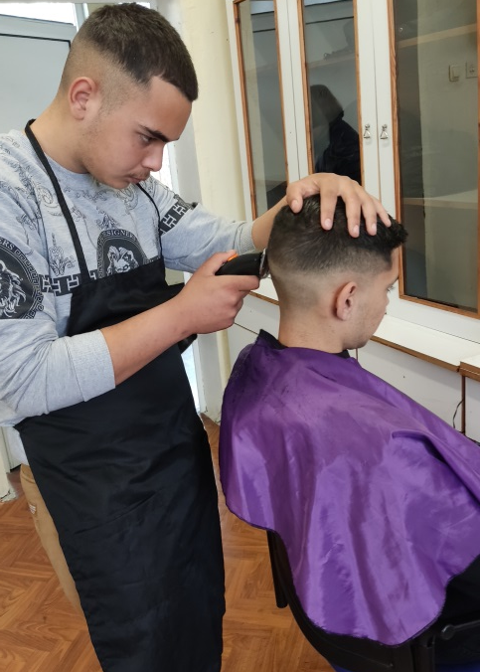
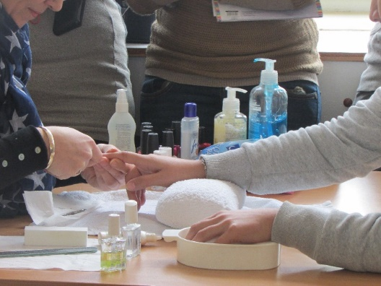
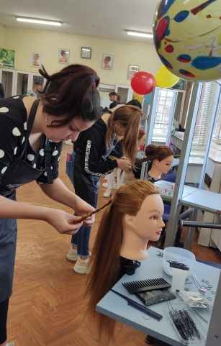
В ЧАСОВЕТЕ ПО УЧЕБНА ПРАКТИКА …

